Slide 1
église protestante unie de France communion luthérienne et réformée Plateau Lorrain

Slide 2
Accueil
Annonce de la Grâce

Slide 3
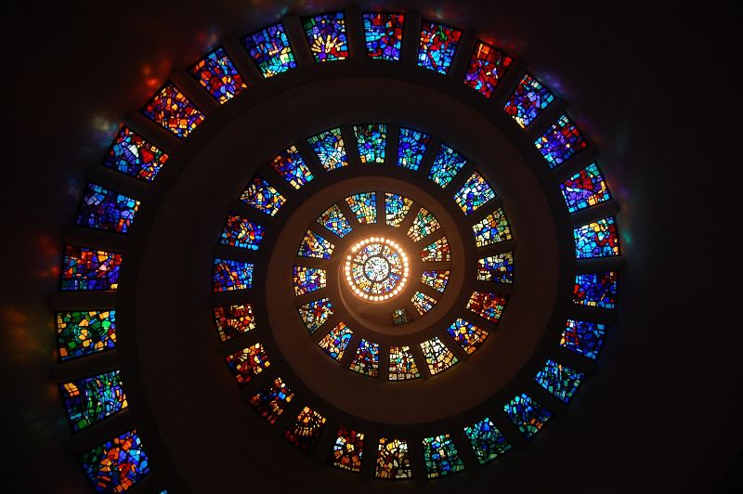
LOUANGE
Chant: Psaume 98
Entonnons un nouveau cantique

Slide 4
1. Entonnons un nouveau cantique Pour célébrer le Dieu sauveur ; Ce qu’il a fait est magnifique, Levant pour nous un bras vainqueur. Le salut de Dieu se révèle Et tous les yeux l’ont reconnu ; De proche en proche la nouvelle Jusqu’au bout du monde a couru.

Slide 5
2. Dieu fait à son peuple connaître Sa grâce et sa fidélité ; Et sa justice va paraître Devant les peuples assemblés. Vous qui comptiez sur sa promesse, Voyez : le Seigneur se souvient ! Il nous secourt dans sa tendresse, Il nous relève et nous soutient.

Slide 6
3. Chantez pour lui vos chants de fête, Psalmodiez ! Criez de joie ! Au son du cor et des trompettes, Acclamez tous le Roi des rois ! Le Seigneur vient juger la terre ; Sa vérité va s’imposer. Que tous les peuples qui espèrent En l’apprenant soient apaisés.

Slide 7
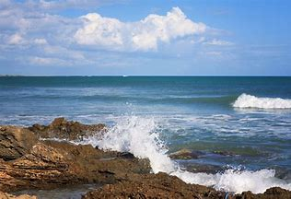
Prière de Repentance

Slide 8
Seigneur, mon Dieu, je crie vers toi,
Tu es mon espérance ;
Dans ma misère, écoute moi,
Apaise ma souffrance ;
Éclaire moi sur le chemin,
Et garde ma main dans ta main,
Quand l’ennemi s’avance.

Slide 9
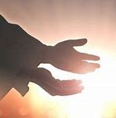
Annonce du pardon

Slide 10
Peuple, criez de joie
et bondissez d’allégresse :
Le père envoie le Fils
manifester sa tendresse ;
Ouvrons les yeux : Il est l’image de Dieu
Pour que chacun le connaisse.

Slide 11
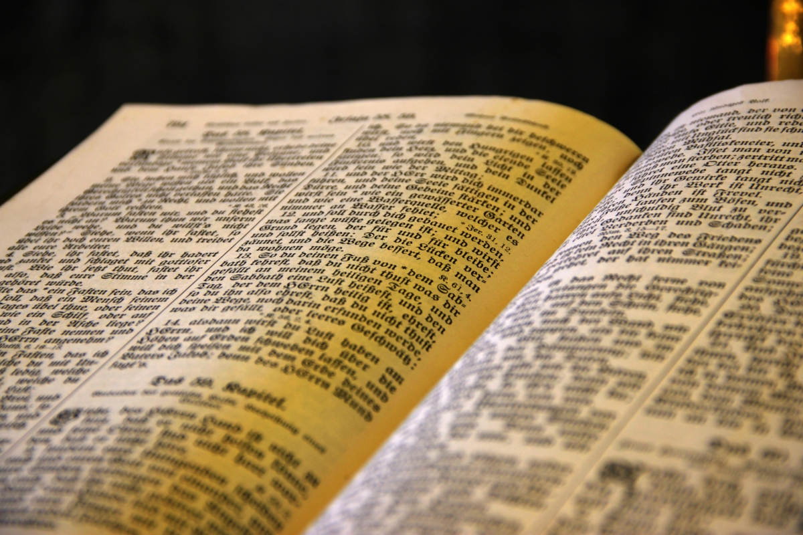
TEMPS DE LA PAROLE - PRIÈRE
LECTURES : Jean 8, 1 à 12

Slide 12
Jésus, Sauveur, nous t’acclamons
1. Jésus, Sauveur, nous t’acclamons, Et dans nos vies nous t’accueillons. A toi la gloire, à toi l’honneur, A toi le règne, ô grand vainqueur !

Slide 13
2. Prends-nous, Jésus, pour te servir Et pour t’aimer, pour t’obéir ; Affranchis-nous de toute peur, Seul roi, seul maître et seul Seigneur !

Slide 14
PRÉDICATION

Slide 15
Dans nos obscurités, allume le feu qui ne s'éteint jamais, qui ne s'éteint jamais.
Dans nos obscurités, allume le feu qui ne s'éteint jamais, qui ne s'éteint jamais.

Slide 16
Jésus le Christ, lumière intérieure,
ne laisse pas mes ténèbres me parler.
Jésus le Christ, lumière intérieure,
donne-moi d'accueillir ton amour.

Slide 17
PRÉDICATION
SILENCE

Slide 18
SILENCE

Slide 19
SILENCE
MUSIQUE

Slide 20
CONFESSION DE FOI
Chant :
O Jésus, mon frère

Slide 21
Nous croyons en un seul Dieu Père, Fils et Saint-Esprit. Dieu est amour. Nous louons Dieu le Père qui a créé l'univers et le maintient en vie. Il a fait de nous ses fils et ses filles, pour partager sa joie, pour vivre ensemble dans la justice et la paix, prenant soin les uns des autres, ainsi que de ce monde qui est le sien.

Slide 22
Nous proclamons Jésus-Christ, Dieu le Fils : né de Marie, par la puissance du Saint-Esprit, il est devenu l'un d'entre nous, partageant notre vie et notre mort. Il a manifesté la compassion et la miséricorde de Dieu, donnant espoir aux hommes en déclarant le pardon du péché, et en offrant guérison et plénitude à tous. Par sa mort sur la croix et par sa résurrection, il a triomphé du mal. Jésus est le Seigneur de la vie et de toute la création.

Slide 23
Nous avons confiance en Dieu, le Saint-Esprit, qui nous unit à Christ et donne la vie à l’Église. Il nous conduit à la repentance et nous donne l'assurance du pardon. L'Esprit nous guide dans notre compréhension de la Bible, nous renouvelle par les sacrements, et nous appelle à servir Dieu dans le monde.

Slide 24
Nous nous réjouissons du don de la vie éternelle, nous avons une espérance certaine et sûre de ressusciter en Christ, et nous attendons son retour : il viendra juger le monde. Alors toutes choses seront faites nouvelles, et la création se réjouira en adorant le Père, à travers le Fils, dans la puissance du Saint-Esprit, un seul Dieu, béni à jamais. Amen

Slide 25
1. O Jésus, mon frère,
Ma joie, ma lumière, Au fond de ma vie ; Ta présence est douce
Comme un flot de source,
Un chant dans la nuit. Jésus, prince de la vie, Tout le temps et tout l’espace Brillent de ta grâce.

Slide 26
2. Au temps de l’épreuve,
Que ma joie demeure, O Jésus, en toi ! Dans le bonheur même, Que ton nom devienne La plus haute joie, Jésus, mon frère et mon Roi, Toi l’espoir, toi le mystère, La paix sur la terre.

Slide 27
3. O Jésus qui m’aimes, Ta parole sème Sur moi tant de dons ; Seule ta présence Met dans ton silence Un désir profond. Jésus, je salue ton nom. En toi, Jésus, à toute heure, Que ma joie demeure !

Slide 28
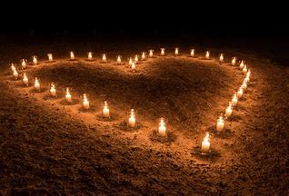
ANNONCES
OFFRANDE

Slide 29
PRIÈRE D’INTERCESSION
NOTRE PÈRE
BÉNÉDICTION

Slide 30
Dans ma vie de chaque jour,
Je partagerai ta gloire ;
Je vivrai dans ton amour
Le bonheur de ta victoire ;
Et, dans ton éternité,
Nous chanterons ta beauté.

Slide 31
MUSIQUE

Slide 32
Bon Dimanches à TouTES
ET à Tous !

